Slide 1
基于蓝牙的室内环境PM2.5检测系统
导 师:
答辩人:
专 业:

Slide 2
目录
引言
课题任务与要求
课题的重难点
系统概述
总结
1
2
3
4
5

Slide 3
1.引言
粉尘又称可吸入颗粒物，它是能被呼吸道粘连，直径有10um的颗粒物状，对人的眼睛、上呼吸道、鼻腔都非常有害。粉尘也可以做为病菌的载体，如果一旦分散到空气中，就会很容易传播各种疾病，人们长久呼吸或长久散落皮肤上会容易导致癌症。由此可以看出粉尘对人体健康和生产的会产生巨大危害性，细颗粒物会使呼吸道受刺激，咳嗽，呼吸困难，降低肺功能，加重哮喘，导致慢性支气管炎，心率时常，因此对细颗粒物进行研究并预防就很有必要。本课题就是基于这一背景下提出以单片机作为控制核心，集成粉尘检测传感器、液晶显示屏、声光报警模块、蓝牙模块等构建的室内环境的PM2.5检测与报警系统，通过对该系统的设计与实现，不仅可以将所学习的理论知识用于实践，并能够加深对自动控制原理的理解，为实际的工业生产提供一定的参考。

Slide 4
2.课题的任务与要求
本课题的主要任务是构建一个室内环境PM2.5检测系统，主要实现对室内环境的粉尘的检测、显示与报警功能，其基本要求如下：
（1）检测功能：应用粉尘检测传感器实现对室内环境粉尘浓度的采集；检测独立按键的状态，根据按键的状态执行相应的键值程序；
（2）显示功能：通过液晶屏实时显示传感器的数值，且对当前传感器数值所处的状态和系统的状态；
（3）报警功能：应用由蜂鸣器和LED灯组成的声光报警电路实现对粉尘浓度超标时的报警与指示；
（4）通讯功能：构建蓝牙工作电路，在手机端通过蓝牙手机助手查看粉尘数据；构建串口电路，在PC端通过串口助手查看粉尘数据；
（5）调整功能：构建4路独立按键对粉尘浓度报警值进行设置。

Slide 5
3.课题的难点
本设计的要点及难点在于如何有效稳定的采集环境的粉尘浓度值，粉尘浓度值的可靠采集是系统实现的基石；其次是单片机与通讯模块如蓝牙模块之间通讯协议的建立；最后是对液晶屏显示界面的设计，界面显示应满足能够实时的显示粉尘浓度值及粉尘浓度的报警值等。

Slide 6
3.系统概述
1.系统方案
2.控制原理
3.硬件设计任务
4.软件开发方法
5.设计时间安排
6.系统预期效果

Slide 7
3.1系统方案
本设计以单片机为中央处理器，辅以晶振电路、复位电路和电源电路构成的单片机最小应用系统作为本系统的控制核心，集成粉尘检测传感器、独立按键电路、液晶显示电路、蓝牙模块、声光报警电路、串口通讯电路和电源供电电路等而构建的
室内环境PM2.5检测系统。本系统应用粉尘检测传感器实现对室内环境粉尘浓度进行采集；应用4路独立按键对粉尘浓度报警值进行调节，满足系统在不同的室内环境使用的需求；应用液晶屏实现对室内环境粉尘浓度的实时显示及系统预置的粉尘浓度的报警值的固定显示；应用蓝牙模块将室内的粉尘浓度值实时的传输到手机端的蓝牙助手APP，用户可通过手机APP实时查看室内环境的粉尘浓度值；应用由蜂鸣器和LED灯组成的声光报警电路实现对粉尘浓度超限时的报警与指示功能；通过以上电路的设计与实现，完成本系统的方案设计。

Slide 8
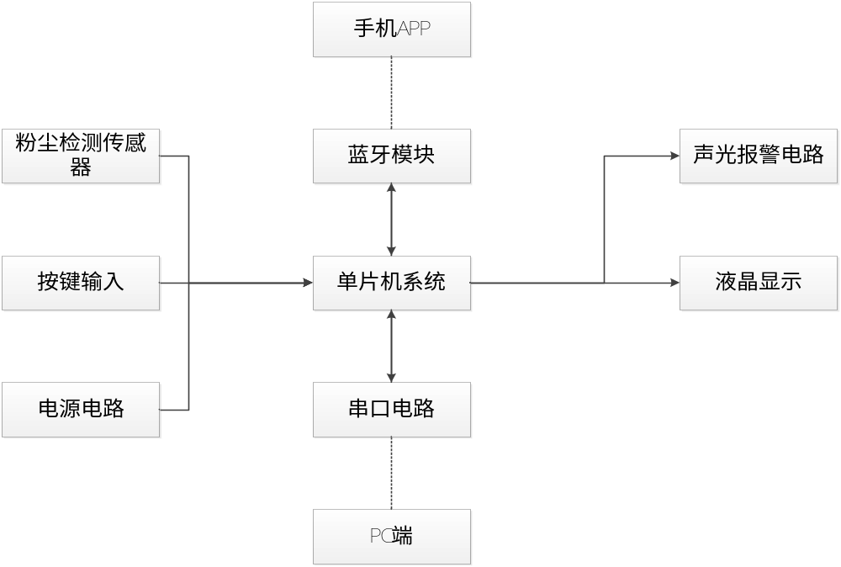
3.2控制原理
系统框图

Slide 9
3.3 硬件设计任务
本系统构建的基本任务如下：
（1）构建单片机最小工作电路，作为本系统的中央处理单元，负责系统参数的采集与处理、执行部件的控制等；
（2）构建粉尘检测传感器工作电路，实现对室内环境粉尘浓度的采集；
（3）构建4路独立按键电路，实现对粉尘浓度报警值的调整；
（4）构建蓝牙工作电路，实现系统与手机APP之间的通讯功能；
（5）构建串口电路，实现单片机程序的下载功能；实现系统与PC端串口助手的通讯功能；
（6）构建声光报警电路实现粉尘浓度异常时的报警功能；
（7）构建液晶显示电路对系统参数进行显示；
（8）构建电源供电电路，满足系统的供电需求。

Slide 10
3.4软件开发方法
本课题设计采用的模块设计的思想，程序编写时采用层次化、模块化的软件编写方法，即先对每个模块的电路及程序进行设计与编写，采用模块逐个添加的方法进行本系统的软件编程，先对每个功能模块的功能进行编程实现，再进行系统的联调设计；软件程序的编写使用KEIL C软件编译环境，使用C语言进行系统程序的编写，并在程序中对采集到的数据进行分析、处理和显示。

Slide 11
3.5 设计时间安排
第1-2周：根据题目、任务要求继续查阅资料，明确要求，完成开题报告；
第3-6周：方案与硬件电路设计、调试；
第7-11周：软件设计、软件调试；
第12-14周：软、硬件综合调试；
第14-15周：撰写、修改论文、答辩准备。

Slide 12
3.6 系统预期效果
（1）检测并显示：能够对粉尘检测传感器数值的采集和实时显示；
（2）报警功能：当检测值超过上限报警值，声光报警；
（3）通讯功能：能够在手机端通过蓝牙助手查看室内的粉尘浓度，可在PC端查看室内的粉尘浓度。
（4）能够按照设计方案完成软硬件设计、调试，并能进行模拟控制，完成论文撰写。

Slide 13
谢谢大家！

